Slide 1
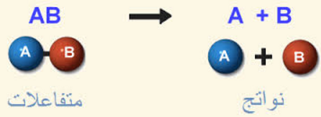
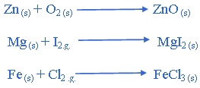
تمثيل التفاعلات الكيميائية

Slide 2
يستخدم الكيميائيون معادلات لتمثيل التفاعلات الكيميائية:
المتفاعلات
النواتج
A_{(s)} + B_{(l)} → C_{(g)} + D_{(aq)}
.حالة العنصر من سائل صلب غاز
المتفاعلات : المواد الموجودة عند بداية التفاعل
النواتج: هي المواد المتكونة خلال التفاعل

Slide 3
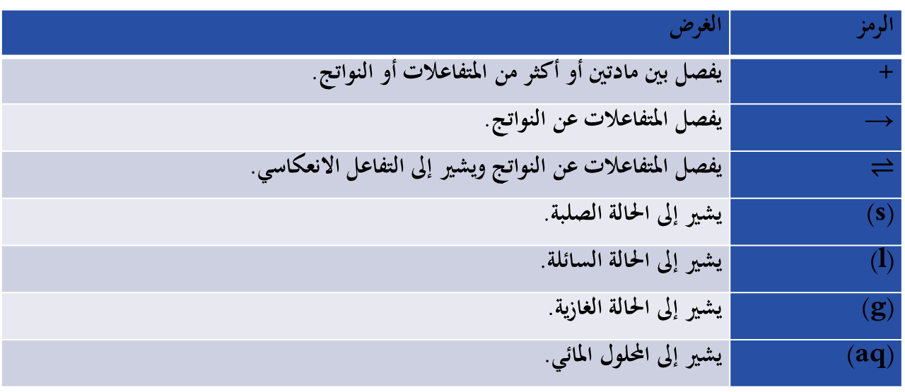
الجدول التالي يوضح الرموز المستخدمة في المعادلات الكيميائية
الرمز | الغرض
+ | يفصل بين مادتين أو أكثر من المتفاعلات أو النواتج.
→ | يفصل المتفاعلات عن النواتج.
$⇌$ | يفصل المتفاعلات عن النواتج ويشير إلى التفاعل الانعكاسي.
(s) | يشير إلى الحالة الصلبة.
(l) | يشير إلى الحالة السائلة.
(g) | يشير إلى الحالة الغازية.
(aq) | يشير إلى المحلول المائي.

Slide 4
انواع المعادلات
معادلات كيميائية
المعادلات اللفظية
اقرأ المعادلة اللفظية التالية : بروميد الالومنيوم البروم + الالومنيوم
الالومنيوم
البروم
بروميد الالومنيوم
+
معادلة للفظية
AL(S)
Br2(I)
AlBr3(S)
+
معادلة كيميائية

Slide 5
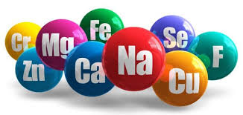
اكتب المعادلات الكيميائية الرمزية للمعادلات اللفظية :
بروميد الهيدروجين هيدروجين + بروم
Br2(g)
+
H2(g)
2
HBr (g)
ثاني اكسيد الكربون اكسجين + أول اكسيد الكربون
O2(g)
2
2
CO2(g)
CO(g)
+

Slide 6
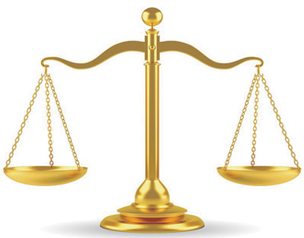
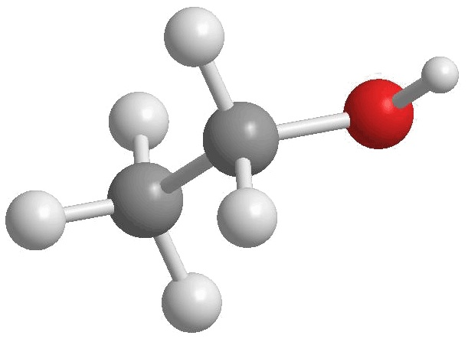
وزن المعادلات الكيميائية

Slide 7
المعادلة الكيميائية الموزونة:
هو تعبير يستخدم الصيغ الكيميائية لتوضيح أنواع المواد المتضمنة في التفاعل الكيميائي وكمياتها النسبية.
المعامل:
هو العدد الذي يكتب قبل المتفاعل أو النواتج.
خواص المعاملات:
1) تكون المعاملات عادة أعداد صحيحة.
2) لا تكتب إذا كانت قيمتها واحد.
3) تصف المعاملات في المعادلة الموزونة أبسط نسبة عددية صحيحة لكميات كل من المتفاعلات والنواتج.

Slide 8
زن المعادلة التالية
2
Al + Br₂ AlBr₃
3
2
H₂ + Cl₂ HCl
2

Slide 9
2

